Slide 1

UBND PHƯỜNG HƯNG ĐẠO
TRƯỜNG TIỂU HỌC ĐA PHÚC
Môn : Tiếng Việt
Bài 4: Giải thưởng tình bạn (Tiết 2)
Giáo viên thực hiện: Đặng Thị San

Slide 2



1
TÔI VÀ CÁC BẠN
Bài
4
GIẢI THƯỞNG TÌNH BẠN

Slide 3





Ôn và khởi động

Slide 4
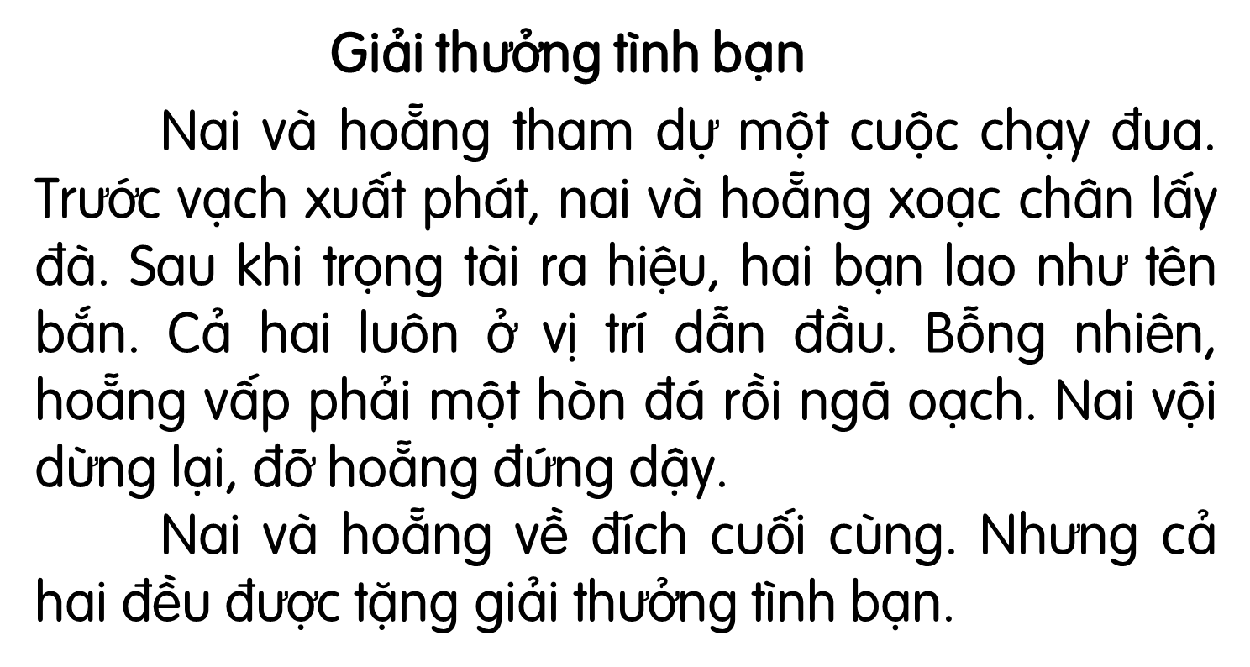
3
Trả lời câu hỏi
Vì sao hoẵng bị ngã?
Khi hoẵng ngã, nai đã làm gì?
Đôi bạn trong câu chuyện là ai?
Notes:
Gọi HS đọc lại bài

Slide 5
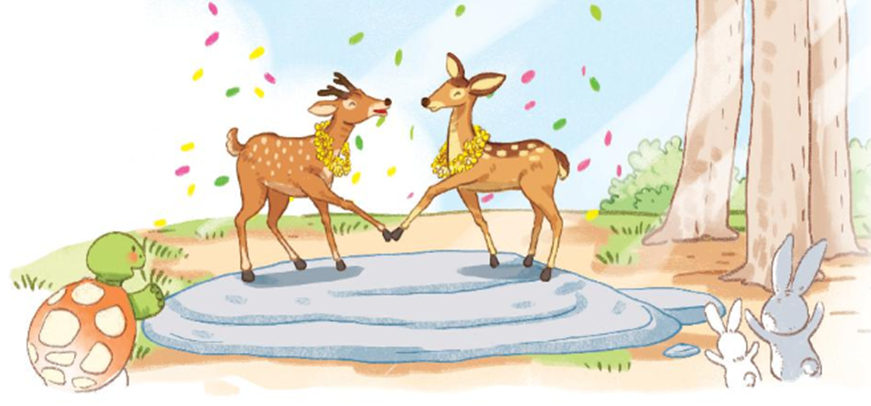
Kết quả cuộc thi như thế nào?

Slide 6
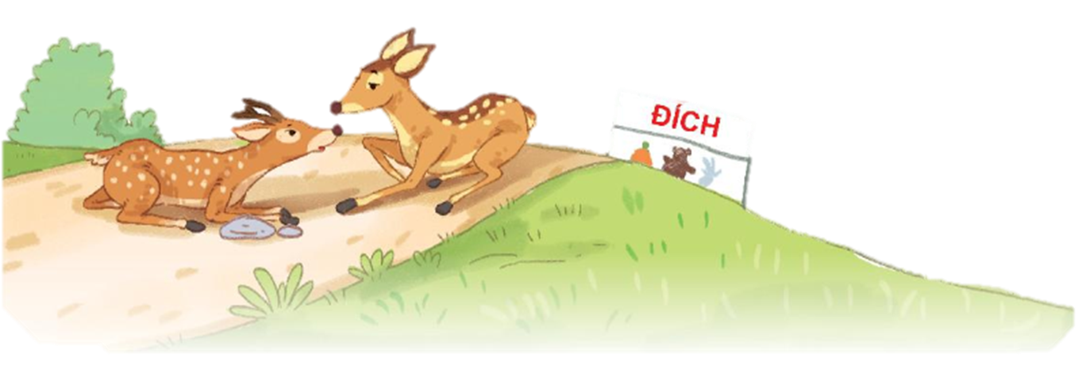
Câu chuyên khuyên chúng ta điều gì?

Slide 7

4
Viết vào vở câu trả lời cho câu hỏi c ở mục 3
Khi hoẵng ngã, nai (…)
Khi hƋng wgã, wai vĖ dừng lại,
đỡ hƋng đứng dậy.

Slide 8

Củng cố - Dặn dò: + Luyện đọc: Giải thưởng tình bạn
+ Xem bài trang 16, trang 17.

